Slide 1
9장 쿠키와 세션 알아보기
9.1 웹 페이지 연결 기능
9.2 <hidden> 태그와 URL Rewriting 이용해 웹 페이지 연동하기
9.3 쿠키를 이용한 웹 페이지 연동기능
9.4 세션을 이용한 웹 페이지 연동 기능
9.5 encodeURL() 사용법
9.6 세션을 이용한 로그인 예제

Slide 2
9장 쿠키와 세션 알아보기
9.1 웹 페이지 연결 기능
9.1.1 세션 트랙킹
이전 웹 페이지들이 수행한 작업을 다른 웹 페이지에서 알 수 없습니다
HTTP 프로토콜은 서버-클리이언트 통신 시 stateless 방식으로 통신
즉 브라우저에서 새 웹 페이지를 열면 기존의 웹 페이지나 서블릿에 관한 어떤 연결 정보도 알 수 없음
따라서 세션 트랙킹을 이용해서 웹 페이지 간의 연결 기능을 구현함
해결 방안
<hidden> 태그 와 URL ReWriting
쿠키와 세션

Slide 3
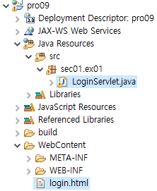
9장 쿠키와 세션 알아보기
9.2 <hidden>태그와 URL Rewriting 이용
9.2.1 <hidden> 태그를 이용한 세션 트랙킹 실습
1. 새 프로젝트 pro09를 만들고 sec01.ex01 패키지를 생성한 후 다음과 같이 LoginServlet 클래스 파일과 login.html을
준비합니다.

Slide 4
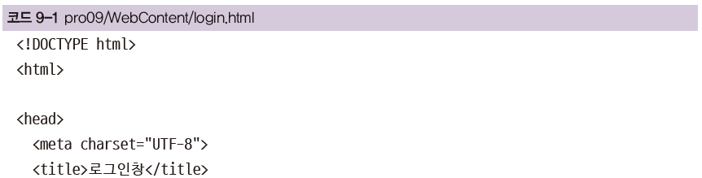
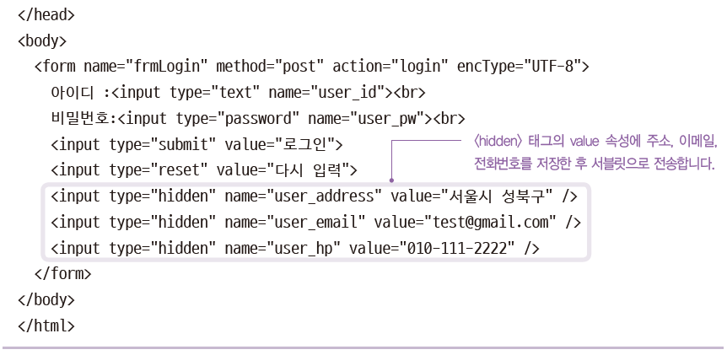
9장 쿠키와 세션 알아보기
9.2 <hidden>태그와 URL Rewriting 이용
2. login.html을 다음과 같이 작성합니다. 로그인창에서 ID와 비밀번호를 입력하면 미리 <hidden> 태그에 저장된
주소, 이메일, 휴대폰 번호를 서블릿으로 전송합니다.

Slide 5
9장 쿠키와 세션 알아보기
9.2 <hidden>태그와 URL Rewriting 이용
<!DOCTYPE html>
<html>
<head>
<meta charset="UTF-8">
<title>로그인창</title>
</head>
<body>
<form name="frmLogin" method="post" action="login" encType="UTF-8">
아이디 :<input type="text" name="user_id"><br>
비밀번호:<input type="password" name="user_pw"><br>
<input type="submit" value="로그인">
<input type="reset" value="다시입력">
<input type="hidden" name="user_address" value="서울시 성북구" />
<input type="hidden" name="user_email" value="test@gmail.com" />
<input type="hidden" name="user_hp" value="010-111-2222" />
</form>
</body>
</html>

Slide 6
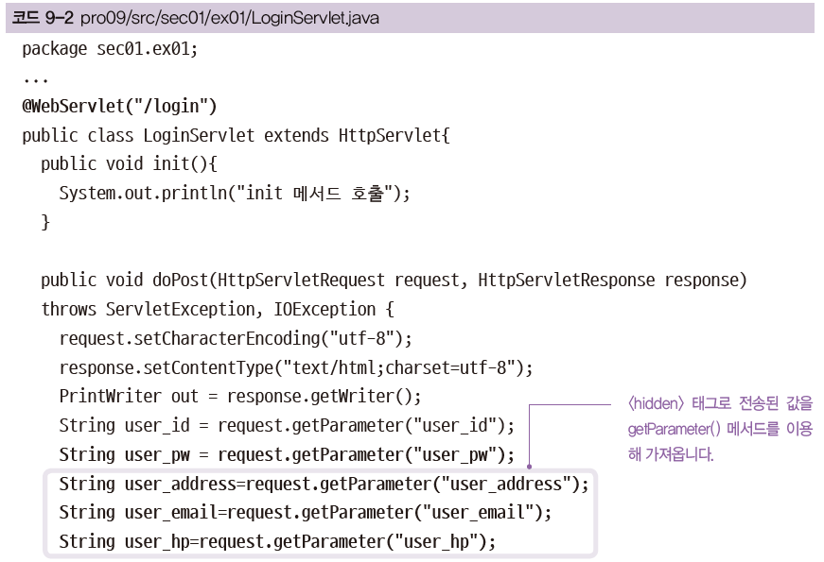
9장 쿠키와 세션 알아보기
9.2 <hidden>태그와 URL Rewriting 이용
3. LoginServlet 클래스를 다음과 같이 작성합니다. getParameter() 메서드를 이용해 전송된 회원 정보를 가져온 후
브라우저로 다시 출력합니다.
protected

Slide 7
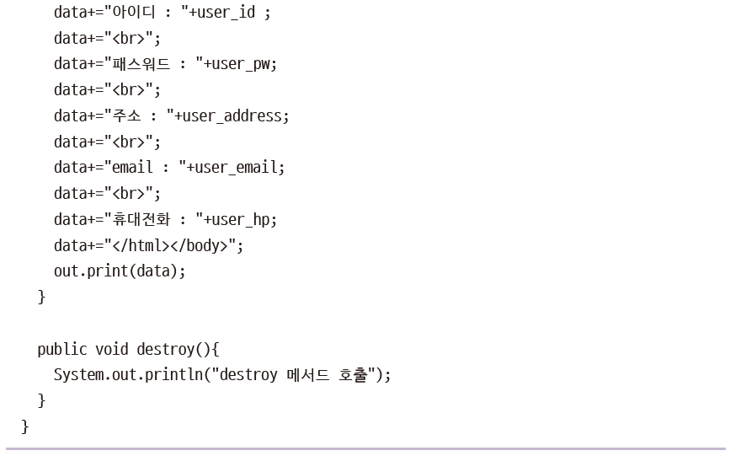
9장 쿠키와 세션 알아보기
9.2 <hidden>태그와 URL Rewriting 이용

Slide 8
9장 쿠키와 세션 알아보기
package sec01.ex01;
:
/*@WebServlet("/login")*/
public class LoginServlet extends HttpServlet {
public void init() {
System.out.println("init 메서드 호출");
}
protected void doPost(HttpServletRequest request, HttpServletResponse response) throws ServletException, IOException {
request.setCharacterEncoding("utf-8");
response.setContentType("text/html;charset=utf-8");
PrintWriter out = response.getWriter();
String user_id = request.getParameter("user_id");
String user_pw = request.getParameter("user_pw");
String user_address = request.getParameter("user_address");
String user_email = request.getParameter("user_email");
String user_hp = request.getParameter("user_hp");
String data = "안녕하세요!<br> 로그인하셨습니다.<br><br>";
data += "<html><body>";
data += "아이디 : " + user_id;
data += "<br>";
data += "비밀번호 : " + user_pw;
data += "<br>";
data += "주소 : " + user_address;
data += "<br>";
data += "email : " + user_email;
data += "<br>";
data += "휴대 전화 : " + user_hp;
data += "</html></body>";
out.print(data);
}
9.2 <hidden>태그와 URL Rewriting 이용
public void destroy() {
System.out.println("destroy 메서드 호출");
}
}

Slide 9
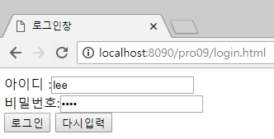
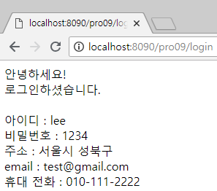
9장 쿠키와 세션 알아보기
9.2 <hidden>태그와 URL Rewriting 이용
4. http://localhost:8090/pro09/login.html로 요청하고 ID와 비밀번호를 입력한 후 서블릿으로 전송합니다.
5. <hidden> 태그로 전송된 데이터도 출력합니다.

Slide 10
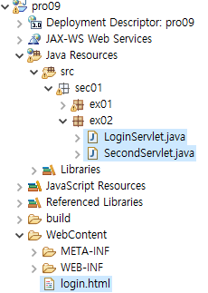
9장 쿠키와 세션 알아보기
9.2 <hidden>태그와 URL Rewriting 이용
9.2.2 URL Rewriting을 이용한 세션 트랙킹 실습
1. 새로운 패키지를 만들고 LoginServlet, SecondServlet 클래스 파일을 준비합니다.

Slide 11
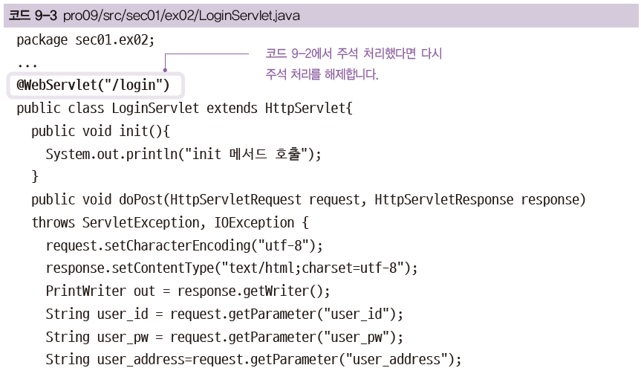
9장 쿠키와 세션 알아보기
9.2 <hidden>태그와 URL Rewriting 이용
9.2.2 URL Rewriting을 이용한 세션 트랙킹 실습
2. LoginServlet 클래스를 다음과 같이 작성합니다.
protected

Slide 12
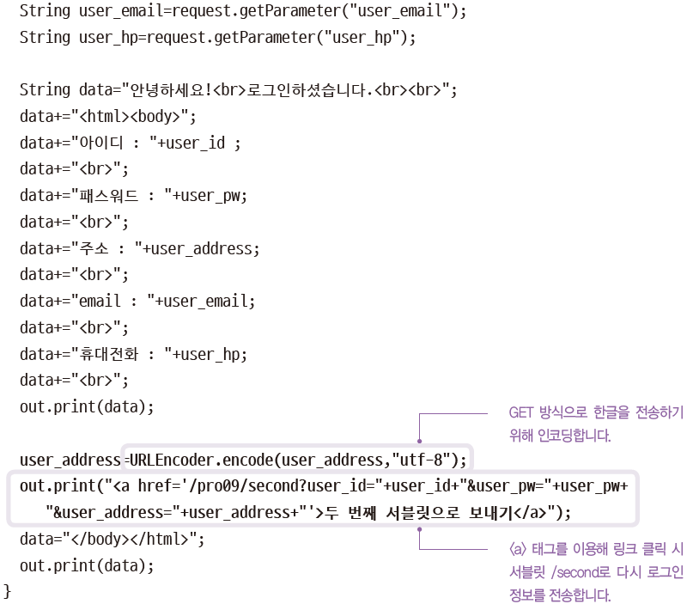
9장 쿠키와 세션 알아보기
9.2 <hidden>태그와 URL Rewriting 이용

Slide 13
9장 쿠키와 세션 알아보기
package sec01.ex02;
:
/*@WebServlet("/login")*/
public class LoginServlet extends HttpServlet {
private static final long serialVersionUID = 1L;
public void init(ServletConfig config) throws ServletException {
System.out.println("init 메서드 호출");
}
protected void doPost(HttpServletRequest request, HttpServletResponse response) throws ServletException, IOException {
request.setCharacterEncoding("utf-8");
response.setContentType("text/html;charset=utf-8");
PrintWriter out = response.getWriter();
String user_id = request.getParameter("user_id");
String user_pw = request.getParameter("user_pw");
String user_address = request.getParameter("user_address");
String user_email = request.getParameter("user_email");
String user_hp = request.getParameter("user_hp");
String data = "안녕하세요!<br> 로그인하셨습니다.<br><br>";
data += "<html><body>";
data += "아이디 : " + user_id;
data += "<br>";
data += "비밀번호 : " + user_pw;
data += "<br>";
data += "주소 : " + user_address;
data += "<br>";
data += "email : " + user_email;
data += "<br>";
data += "휴대 전화 : " + user_hp;
data += "<br>";
out.print(data);
9.2 <hidden>태그와 URL Rewriting 이용
브라우저에서 login.html을 통해 입력 받은 데이터를 전달하여 1차 LoginServlet 서블릿에서 반환 받음
user_address = URLEncoder.encode(user_address, "utf-8");
out.print("<a href='/pro09/second?user_id=" + user_id
+ "&user_pw=" + user_pw
+ "&user_address=" + user_address
+ "'>두 번째 서블릿으로 보내기</a>");
data = "</body></html>";
out.print(data);
}
public void destroy(){
System.out.println("destroy 메서드 호출");
}
}

Slide 14
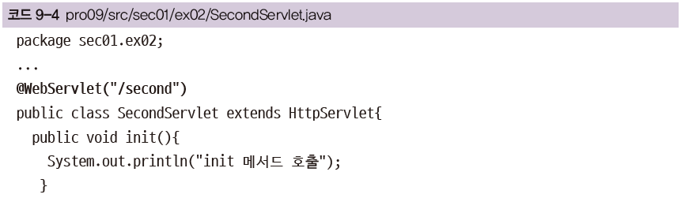
9장 쿠키와 세션 알아보기
9.2 <hidden>태그와 URL Rewriting 이용
3. SecondServlet 클래스를 다음과 같이 작성합니다. 첫 번째 서블릿에서 전송한 데이터 중 ID와 비밀번호를
가져왔으면 이미 첫 번째 서블릿에서 로그인한 것이므로 로그인 상태를 유지하도록 해줍니다.

Slide 15
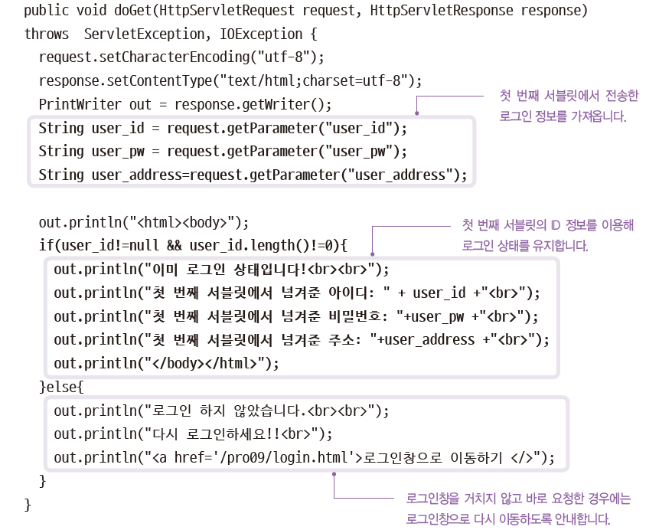
9장 쿠키와 세션 알아보기
9.2 <hidden>태그와 URL Rewriting 이용
protected

Slide 16
9장 쿠키와 세션 알아보기
package sec01.ex02;
:
/*@WebServlet("/second")*/
public class SecondServlet extends HttpServlet {
private static final long serialVersionUID = 1L;
public void init(ServletConfig config) throws ServletException {
System.out.println("init 메서드 호출");
}
public void destroy() {
}
protected void doGet(HttpServletRequest request, HttpServletResponse response)
throws ServletException, IOException {
request.setCharacterEncoding("utf-8");
response.setContentType("text/html;charset=utf-8");
PrintWriter out = response.getWriter();
String user_id = request.getParameter("user_id");
String user_pw = request.getParameter("user_pw");
String user_address = request.getParameter("user_address");
out.println("<html><body>");
if (user_id != null && user_id.length() != 0) {
out.println("이미 로그인 상태입니다!<br><br>");
out.println("첫 번째 서블릿에서 넘겨준 아이디: " + user_id + "<br>");
out.println("첫 번째 서블릿에서 넘겨준 비밀번호: " + user_pw + "<br>");
out.println("첫 번째 서블릿에서 넘겨준 주소: " + user_address + "<br>");
out.println("</body></html>");
} else {
out.println("로그인 하지 않았습니다.<br><br>");
out.println("다시 로그입하세요!!<br>");
out.println("<a href='/pro09/login.html'>로그인창으로 이동하기 </>");
}
}
}
9.2 <hidden>태그와 URL Rewriting 이용
LoginServlet 서블릿에서 다시 발송한 자료를 2차 SecondServlet에서 반환 받음

Slide 17
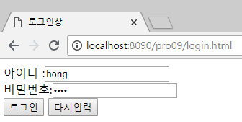
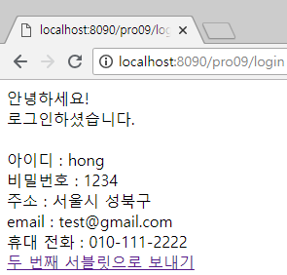
9장 쿠키와 세션 알아보기
9.2 <hidden>태그와 URL Rewriting 이용
4. <hidden> 태그와 URL Rewriting 방식으로 데이터를 전송한 결과를 볼까요?
http://localhost:8090/pro09/login.html로 요청한 후 ID와 비밀번호를 입력하고 첫 번째 서블릿으로 전송합니다.
5. 첫 번째 서블릿에서 전달받은 로그인 정보를 출력한 후두 번째 서블릿으로 보내기를 클릭합니다.

Slide 18
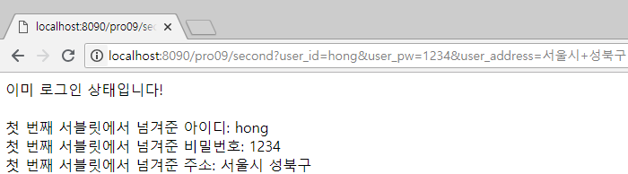
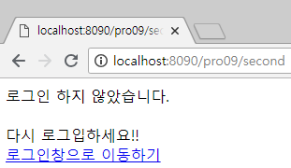
9장 쿠키와 세션 알아보기
9.2 <hidden>태그와 URL Rewriting 이용
6. 두 번째 서블릿에서 현재 로그인 상태와 회원 정보를 출력합니다.
7. 만약 브라우저에서 로그인창을 거치지 않고 바로 서블릿 /second를 요청하면 “로그인 하지않았습니다.”라는
상태 안내 문구와 함께 ‘로그인창으로 이동하기’가 표시됩니다.

Slide 19




9장 쿠키와 세션 알아보기
9.2 <hidden>태그와 URL Rewriting 이용
<hidden> 태그와 URL Rewriting의 문제점
웹 페이지가 많아지면 일일이 로그인 정보를 전송해야 함
GET 방식으로 전송하므로 보안에 취약함
●
●

Slide 20
9장 쿠키와 세션 알아보기
9.3 쿠키를 이용한 웹 페이지 연동 기능
쿠키(Cookie)
웹 페이지들 사이의 공유 정보를 클라이언트 PC에 저장해 놓고 사용하는 방법
쿠키(Cookie)의 특징
정보가 클라이언트 PC에 저장됨
저장 정보 용량에 제한이 있음(파일 용량은 4kb)
보안이 취약함
클라이언트 브라우저에서 사용 유무를 설정할 수 있음
도메인당 쿠키가 만들어짐(웹 사이트당 하나의 쿠키)
쿠키(Cookie)의 종류
속성 | Persistence 쿠키 | Session 쿠키
생성 위치 | 파일로 생성 | 브라우저 메모리에 생성
종료 시기 | 쿠키를 삭제하거나 쿠키 설정 값이 종료된 경우 | 브라우저를 종료한 경우
최초 접속 시 전송여부 | 최초 접속 시 서버로 전송 | 최초 접속 시 서버로 전송되지 않음
용도 | 로그인 유무 또는 팝업창을 제한할 때 | 사이트 접속 시 Session 인증 정보를 유지할 때

Slide 21
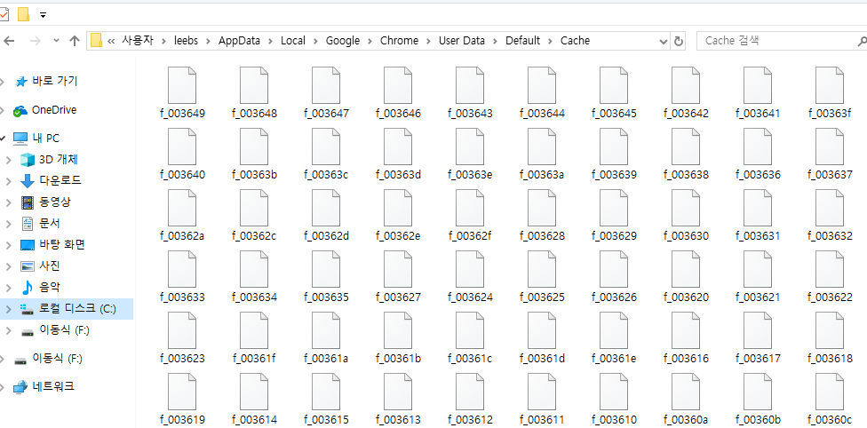
9장 쿠키와 세션 알아보기
9.3 쿠키를 이용한 웹 페이지 연동 기능
브라우저의 쿠키 생성 위치
1. 윈도 탐색기를 열고 C:\Users\사용자\AppData\Local\Google\Chrome\User Data\Default\Cache로
이동하면 크롬에서 사용하는 쿠키 파일이 보일 것입니다.

Slide 22
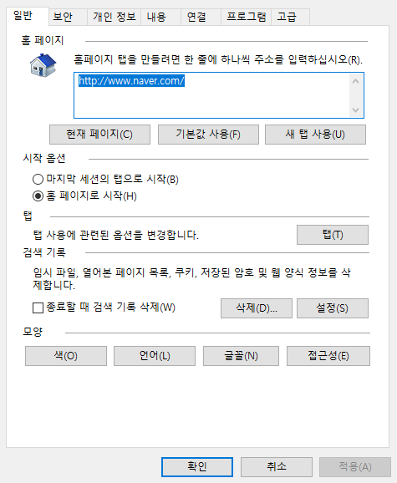
9장 쿠키와 세션 알아보기
9.3 쿠키를 이용한 웹 페이지 연동 기능
2. 인터넷 익스플로러의 경우 브라우저 상단 메뉴에서 도구 > 인터넷 옵션을 선택한 후 팝업창에서 설정을
클릭합니다.

Slide 23
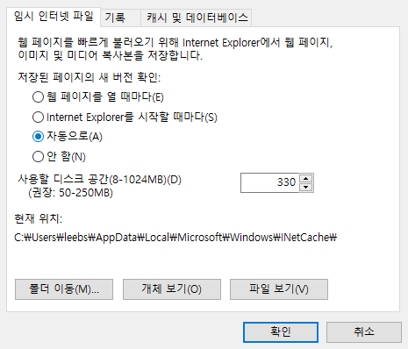
9장 쿠키와 세션 알아보기
9.3 쿠키를 이용한 웹 페이지 연동 기능
3. ‘임시 인터넷 파일’ 탭에서 파일 보기를 클릭합니다.

Slide 24
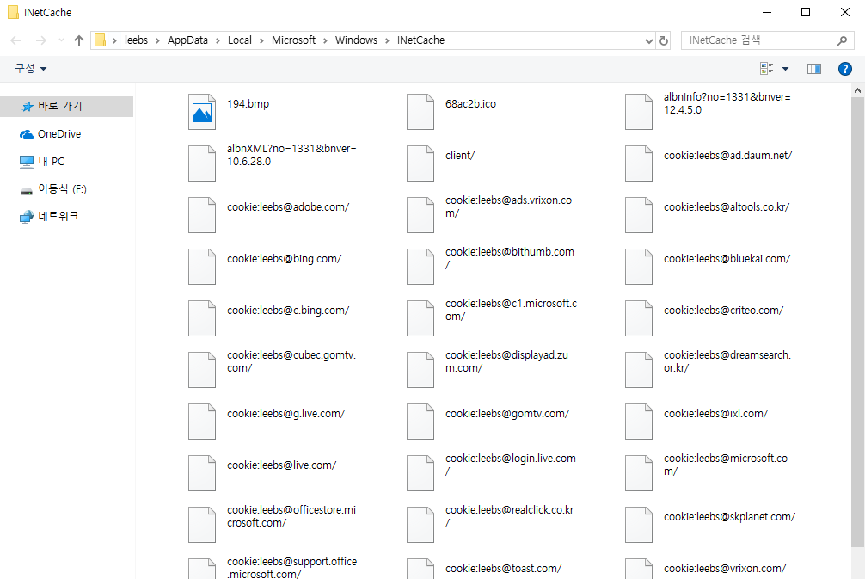
9장 쿠키와 세션 알아보기
9.3 쿠키를 이용한 웹 페이지 연동 기능
4. 인터넷 익스플로러에서 사용하는 쿠키 파일이 저장되어 있는 폴더가 나타납니다.

Slide 25
9장 쿠키와 세션 알아보기
9.3 쿠키를 이용한 웹 페이지 연동 기능
9.3.1 쿠키 기능 실행 과정
(a) 최초 사이트 접속 시
①
브라우저로 사이트에 접속합니다.
서버는 정보를 저장한 쿠키를 생성합니다.
생성된 쿠키를 브라우저로 전송합니다.
브라우저는 서버로부터 받은 쿠키 정보를 쿠키 파일에 저장합니다.
브라우저가 다시 접속해 서버가 브라우저에게 쿠키 전송을 요청하면 브라우저는 쿠키 정보를서버에 넘겨줍니다.
서버는 쿠키 정보를 이용해 작업을 합니다.
②
③
④
(b) 재 접속 시
⑤
⑥

Slide 26
9장 쿠키와 세션 알아보기
9.3 쿠키를 이용한 웹 페이지 연동 기능
9.3.2 쿠키 API
쿠키 API의 특징
javax.servlet.http.Cookie를 이용합니다.
HttpServletResponse의 addCookie() 메서드를 이용해 클라이언트 브라우저에 쿠키를 전송한 후 저장합니다.
HttpServletRequest의 getCookie() 메서드를 이용해 쿠키를 서버로 가져옵니다.
Cookie 클래스의 여러가지 메서드
메서드 | 설명
getComment() | 쿠키에 대한 설명을 가져옵니다.
getDomain() | 쿠키의 유효한 도메인 정보를 가져옵니다.
getMaxAge() | 쿠키 유효 기간을 가져옵니다.
getName() | 쿠키 이름을 가져옵니다.
getPath() | 쿠키의 디렉터리 정보를 가져옵니다.
getValue() | 쿠키의 설정 값을 가져옵니다.
setComment(String) | 쿠키에 대한 설명을 설정합니다.
setDomain(String) | 쿠키의 유효한 도메인을 설정합니다.
setMaxAge(int) | 쿠키 유효 기간을 설정합니다.
setValue(String) | 쿠키 값을 설정합니다.

Slide 27
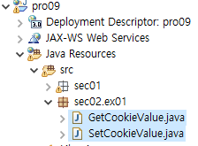
9장 쿠키와 세션 알아보기
9.3 쿠키를 이용한 웹 페이지 연동 기능
9.3.3 서블릿에서 쿠키 사용하기
1. GetCookieValue, SetCookieValue 클래스 파일을 준비합니다.

Slide 28
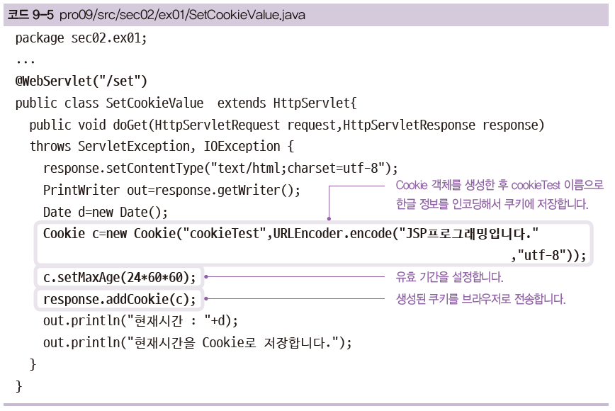
9장 쿠키와 세션 알아보기
9.3 쿠키를 이용한 웹 페이지 연동 기능
2. SetCookieValue 클래스를 다음과 같이 작성합니다.
protected

Slide 29
9장 쿠키와 세션 알아보기
package sec02.ex01;
import java.io.IOException;
import java.io.PrintWriter;
import java.net.URLEncoder;
import java.util.Date; // java.sql.Date 와 다른 패키지임.
import javax.servlet.ServletException;
import javax.servlet.annotation.WebServlet;
import javax.servlet.http.Cookie;
import javax.servlet.http.HttpServlet;
import javax.servlet.http.HttpServletRequest;
import javax.servlet.http.HttpServletResponse;
@WebServlet("/set")
public class SetCookieValue extends HttpServlet {
private static final long serialVersionUID = 1L;
protected void doGet(HttpServletRequest request, HttpServletResponse response) throws ServletException, IOException {
response.setContentType("text/html;charset=utf-8");
PrintWriter out = response.getWriter();
Date d = new Date();
Cookie c = new Cookie("cookieTest", URLEncoder.encode("JSP프로그래밍입니다.", "utf-8"));
c.setMaxAge(24 * 60 * 60);
//c.setMaxAge(-1); //세션 쿠키를 생성합니다. -> 상위 코드를 주석 처리하고 현코드 주석 해지 후 진행
response.addCookie(c);
out.println("현재시간 : " + d);
out.println("<br> 문자열을 Cookie에 저장합니다.");
}
}
java.util.Date는 1970 년 1 월 1 일 00:00:00 GMT 이후 정확한 밀리 초로 현재 순간을 알려준다. java.sql.Date는 JDBC가 이해할 수있는 SQL 형식의 날짜 만 알려준다. SQL 날짜에는 년, 월, 일만 포함되며 시간 및 시간대는 없다.
쿠키와 같이 한글을 표현하지 못하는 경우 한글을 ASCII값으로 인코딩해줘야 한다. 이때 URLEncoder 클래스와 URLDecoder 클래스를 사용

Slide 30
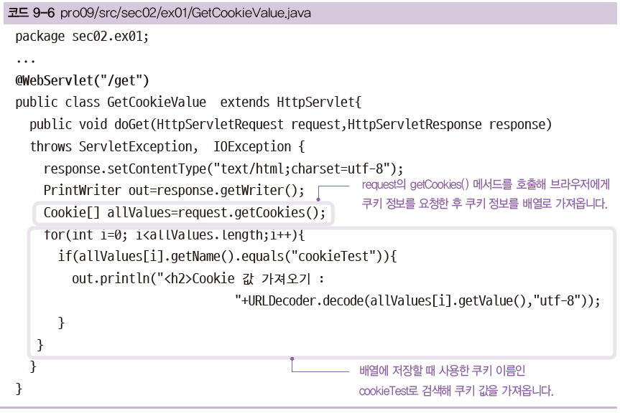
9장 쿠키와 세션 알아보기
9.3 쿠키를 이용한 웹 페이지 연동 기능
3. GetCookieValue 클래스를 다음과 같이 작성합니다.
protected
배열에서

Slide 31
9장 쿠키와 세션 알아보기
package sec02.ex01;
import java.io.IOException;
import java.io.PrintWriter;
import java.net.URLDecoder;
import javax.servlet.ServletException;
import javax.servlet.annotation.WebServlet;
import javax.servlet.http.Cookie;
import javax.servlet.http.HttpServlet;
import javax.servlet.http.HttpServletRequest;
import javax.servlet.http.HttpServletResponse;
@WebServlet("/get")
public class GetCookieValue extends HttpServlet {
private static final long serialVersionUID = 1L;
protected void doGet(HttpServletRequest request, HttpServletResponse response) throws ServletException, IOException {
response.setContentType("text/html;charset=utf-8");
PrintWriter out=response.getWriter();
Cookie[] allValues=request.getCookies();
for(int i=0; i<allValues.length; i++){
if(allValues[i].getName().equals("cookieTest")){
out.println("<h2>Cookie 값 가져오기 : "+URLDecoder.decode(allValues[i].getValue(),"utf-8"));
}
}
}
}
쿠키와 같이 한글을 표현하지 못하는 경우 한글을 ASCII값으로 인코딩해줘야 한다. 이때 URLEncoder 클래스와 URLDecoder 클래스를 사용

Slide 32
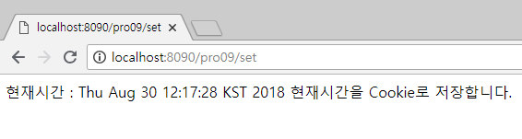
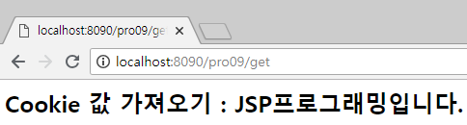
9장 쿠키와 세션 알아보기
9.3 쿠키를 이용한 웹 페이지 연동 기능
4. 우선 set으로 첫 번째 서블릿을 요청합니다. 쿠키에 cookieTest 이름으로 문자열을 저장합니다.
5. get으로 두 번째 서블릿을 요청하여 cookieTest로 쿠키 값을 가져와 브라우저에 출력합니다.

Slide 33
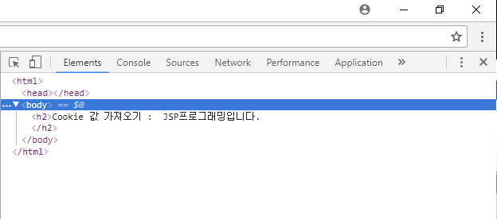
9장 쿠키와 세션 알아보기
9.3 쿠키를 이용한 웹 페이지 연동 기능
쿠키 생성 상태 확인하기
1. 크롬 브라우저를 실행하고 F12 를 눌러 디버그창을 나타냅니다. 그리고 상단 메뉴 바에서 Application을
클릭합니다.

Slide 34
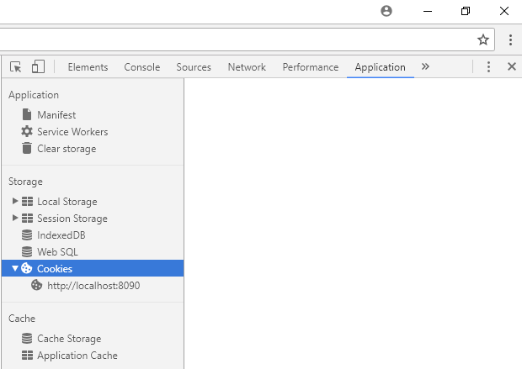
9장 쿠키와 세션 알아보기
9.3 쿠키를 이용한 웹 페이지 연동 기능
2. 왼쪽 메뉴에서 Cookies를 선택한 후 하위에 있는 http://localhost:8090을 클릭합니다.

Slide 35
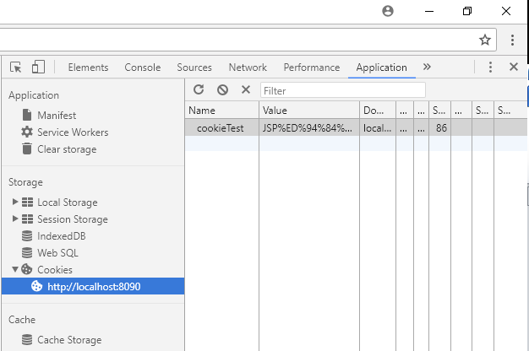
9장 쿠키와 세션 알아보기
9.3 쿠키를 이용한 웹 페이지 연동 기능
3. 현재 애플리케이션에서 사용하고 있는 쿠키 정보가 표시됩니다.

Slide 36
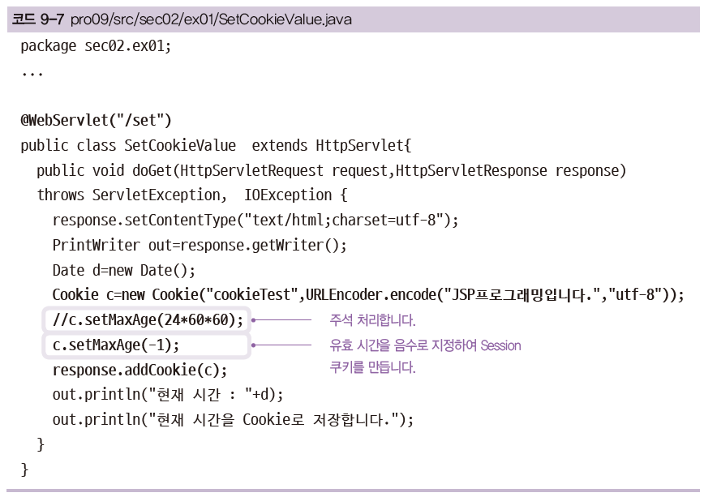
9장 쿠키와 세션 알아보기
9.3 쿠키를 이용한 웹 페이지 연동 기능
9.3.4 세션 쿠키 사용하기
1. 다음과 같이 Cookie의 setMaxAge() 메서드를 이용해 유효 시간을 -1로 설정하면 세션 쿠키가 생성됩니다.
protected
2. 톰캣을 재실행합니다. 출력 결과는 앞의 쿠키 예제(9.3.3절)와 같습니다.

Slide 37
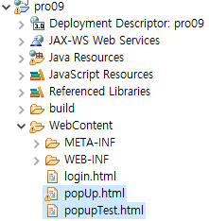
9장 쿠키와 세션 알아보기
9.3 쿠키를 이용한 웹 페이지 연동 기능
9.3.5 쿠키 이용해 팝업창 제한하기
1. popUp.html, popupTest.html 이렇게 두 개의 html 파일을 준비합니다.

Slide 38
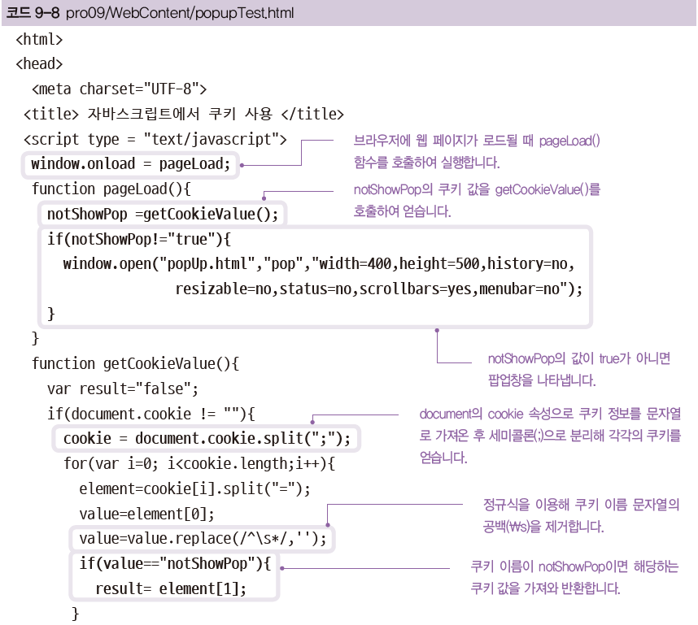
9장 쿠키와 세션 알아보기
9.3 쿠키를 이용한 웹 페이지 연동 기능
2. 먼저 popupTest.html을 다음과 같이 작성합니다.
window.open(url, name, specs, replace)

Slide 39
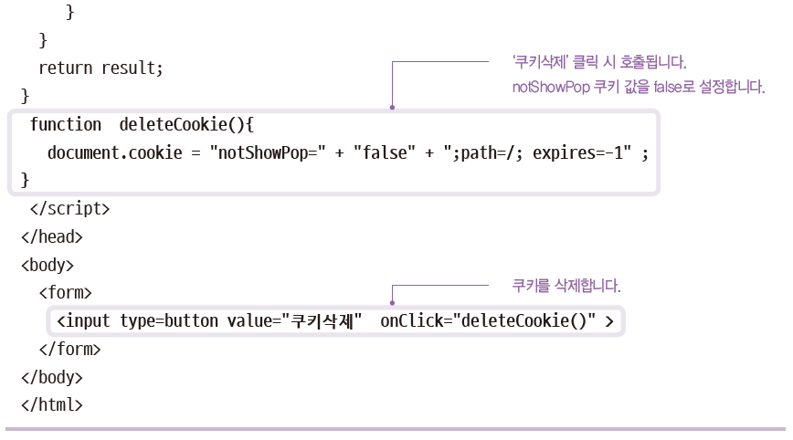
9장 쿠키와 세션 알아보기
9.3 쿠키를 이용한 웹 페이지 연동 기능

Slide 40
9장 쿠키와 세션 알아보기
PopupTest.html
<html>
<head>
<meta charset="UTF-8">
<title> 자바스크립트에서 쿠키 사용 </title>
<script type = "text/javascript">
// 페이지 로드 이벤트 처리
window.onload = pageLoad;
function pageLoad(){
// 저장된 쿠키 읽어오기
notShowPop =getCookieValue();
if(notShowPop!="true"){
window.open("popUp.html","pop","width=400,height=500,history=no,
resizable=no,status=no,scrollbars=yes,menubar=no");
}
}
// 쿠키 읽어오는 함수
function getCookieValue(){
var result="false";
// 쿠키 여부 확인
if(document.cookie != ""){
cookie = document.cookie.split(";");
for(var i=0; i<cookie.length;i++){
element=cookie[i].split("=");
value=element[0];
value=value.replace(/^\s*/,'');
if(value=="notShowPop"){
result= element[1];
}
}
}
return result;
}
9.3 쿠키를 이용한 웹 페이지 연동 기능
window.open() https://offbyone.tistory.com/312
function deleteCookie(){
document.cookie = "notShowPop=" + "false" + ";path=/; expires=-1" ;
}
</script>
</head>
<body>
<form>
<input type=button value="쿠키삭제" onClick="deleteCookie()" >
</form>
</body>
</html>

Slide 41
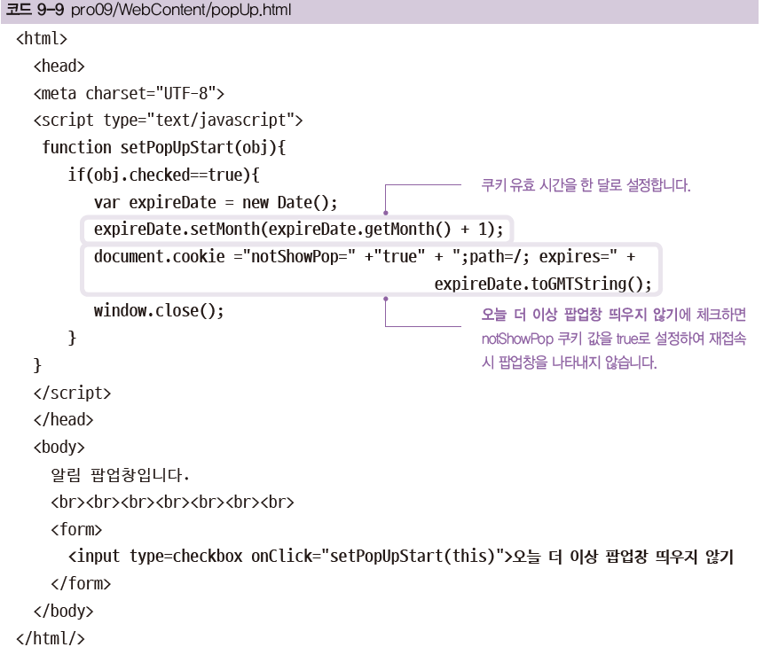
9장 쿠키와 세션 알아보기
9.3 쿠키를 이용한 웹 페이지 연동 기능
3. popUp.html에서는 오늘 더 이상 팝업창 띄우지 않기에 체크하면 자바스크립트 함수인 setPopUpStart() 함수를
호출해 notShowPop의 값을 true로 설정하여 재접속 시 팝업창을 나타내지 않도록 설정합니다.

Slide 42
9장 쿠키와 세션 알아보기
9.3 쿠키를 이용한 웹 페이지 연동 기능
PopUp.html
<html>
<head>
<meta charset="UTF-8">
<script type="text/javascript">
function setPopUpStart(obj){
if(obj.checked==true){
var expireDate = new Date();
var days = 1;
expireDate.setDate(expireDate.getDate() + days);
document.cookie ="notShowPop=" +"true" + ";path=/; expires=" +
expireDate.toGMTString();
window.close();
}
}
</script>
</head>
<body>
알림 팝업창입니다.
<br><br><br><br><br><br><br>
<form>
<input type=checkbox onClick="setPopUpStart(this)" >오늘 더 이상 팝업창 띄우지 않기
</form>
</body>
</html/>
쿠키
쿠키의 유효 일자는 반드시 GMT(Greenwich Mean Time) 포맷으로 설정해야 합니다.

Slide 43
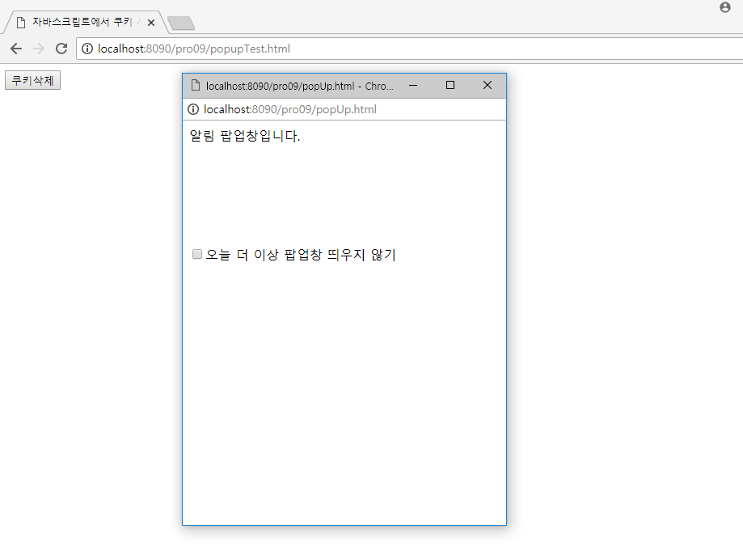
9장 쿠키와 세션 알아보기
9.3 쿠키를 이용한 웹 페이지 연동 기능
4. 브라우저에 최초 접속 시 팝업창을 나타냅니다.

Slide 44
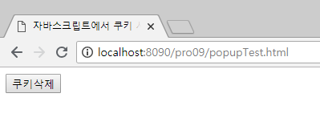
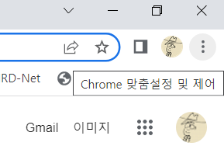

9장 쿠키와 세션 알아보기
9.3 쿠키를 이용한 웹 페이지 연동 기능
5. 오늘 더 이상 팝업창 띄우지 않기에 체크하고 재요청하면 더 이상 팝업창이 나타나지 않습니다.
6. 쿠키삭제를 클릭한 후 재요청하면 다시 팝업창이 나타납니다.
팝업창이 안 열리면
브라우저에서 쿠키차단을 해지하기

Slide 45
9장 쿠키와 세션 알아보기
9.4 세션을 이용한 웹 페이지 연동 기능
세션(Session)
웹 페이지들 사이의 공유 정보를 서버의 메모리에 저장해 놓고 사용하는 방법
세션(Session)의 특징
정보가 서버의 메모리에 저장
브라우저의 세션 연동은 세션 쿠키를 이용함
쿠키보다 보안에 유리
서버에 부하를 줄 수 있음
브라우저(사용자)당 한 개의 세션(세션 id)이 생성됨
세션은 유효 시간을 가짐(기본 유효 시간은 30분)
로그인 상태 유지 기능이나 쇼핑몰의 장바구니 담기 기능 등에 주로 사용됨

Slide 46
9장 쿠키와 세션 알아보기
9.4 세션을 이용한 웹 페이지 연동 기능
9.4.1 세션 기능 실행 과정
(a) 최초 사이트 접속 시
①
②
③
브라우저로 사이트에 접속합니다.
서버는 접속한 브라우저에 대한 세션 객체를 생성합니다.
서버는 생성된 세션 id를 클라이언트 브라우저에 응답합니다.
브라우저는 서버로부터 받은 세션 id를 브라우저가 사용하는 메모리의 세션 쿠키에 저장합니다(쿠키 이름은 jsessionId).
브라우저가 재 접속하면 브라우저는 세션 쿠키에 저장된 세션 id를 서버에 전달합니다.
서버는 전송된 세션 id를 이용해 해당 세션에 접근하여 작업을 수행합니다.
④
(b) 재 접속 시
⑤
⑥

Slide 47
9장 쿠키와 세션 알아보기
9.4 세션을 이용한 웹 페이지 연동 기능
각 브라우저에 대한 세션 생성 상태
각 브라우저(사용자)당 세션 객체가
생성됩니다.
클라이언트A
클라이언트B
톰캣 컨테이너
각 브라우저(사용자) 당 하나의 세션이 생성됨

Slide 48
9장 쿠키와 세션 알아보기
9.4 세션을 이용한 웹 페이지 연동 기능
9.4.2 세션 API의 특징과 기능
세션 얻는 방법
서블릿에서 HttpSession 클래스 객체를 생성해서 사용함
HttpSession 객체는 HttpServletRequest의 getSession() 메서드를 호출해서 얻음
getSession() 종류
getSession() : 기존의 세션 객체가 존재하면 반환하고, 없으면 새로 생성
getSession(true) : 기존의 세션 객체가 존재하면 반환하고, 없으면 새로 생성
getSession(false): 기존의 세션 객체가 존재하면 반환하고, 없으면 null을 반환
HttpSession 클래스의 여러가지 메서드
반환타입 | 메서드 | 설명
Object | getAttribute(String name) | 속성 이름이 name인 속성 값을 Object 타입으로 반환합니다. 해당되는 속성 이름이 없을 경우 null 값을 반환합니다.
Enumeration | getAttributeNames() | 세션 속성 이름들을 Enumeration 객체 타입으로 반환합니다.
long | getCreationTime() | 1970년 1월 1일 0시 0초를 기준으로 현재 세션이 생성된 시간 까지 경과한 시간을 계산하여 1/1000초 값으로 반환합니다.
String | getId() | 세션에 할당된 고유 식별자를 String 타입으로 반환합니다.
int | getMaxInactiveInterval() | 현재 생성된 세션을 유지하기 위해 설정된 세션 유지 시간을 int 타입으로 반환합니다.

Slide 49
9장 쿠키와 세션 알아보기
9.4 세션을 이용한 웹 페이지 연동 기능
void | invalidate() | 현재 생성된 세션을 소멸합니다.
boolean | isNew() | 최초로 생성된 세션인지 기존에 생성되어 있었던 세션인지 판별합니다.
void | removeAttribute (String name) | 세션 속성 이름이 name인 속성을 제거합니다.
void | setAttribute (String name, Object value) | 세션 속성 이름이 name인 속성에 속성 값으로 value를 할당합니다.
void | setMaxInactiveInterval (int interval) | 세션을 유지하기 위한 세션 유지 시간을 초 단위로 설정합니다.

Slide 50
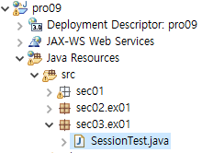
9장 쿠키와 세션 알아보기
9.4 세션을 이용한 웹 페이지 연동 기능
9.4.3 서블릿에서 세션 API 이용하기
1. 다음과 같이 세션 테스트를 위한 실습 파일인 SessionTest 클래스를 준비합니다.

Slide 51

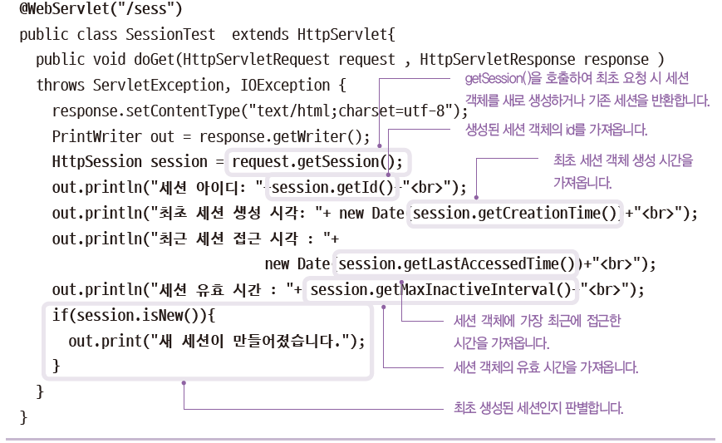
9장 쿠키와 세션 알아보기
9.4 세션을 이용한 웹 페이지 연동 기능
2. SessionTest 클래스를 다음과 같이 작성합니다.
protected

Slide 52
9장 쿠키와 세션 알아보기
9.4 세션을 이용한 웹 페이지 연동 기능
package sec03.ex01;
import java.io.IOException;
import java.io.PrintWriter;
import java.util.Date;
import javax.servlet.ServletException;
import javax.servlet.annotation.WebServlet;
import javax.servlet.http.HttpServlet;
import javax.servlet.http.HttpServletRequest;
import javax.servlet.http.HttpServletResponse;
import javax.servlet.http.HttpSession;
@WebServlet("/sess")
public class SessionTest extends HttpServlet {
private static final long serialVersionUID = 1L;
protected void doGet(HttpServletRequest request, HttpServletResponse response)
throws ServletException, IOException {
response.setContentType("text/html;charset=utf-8");
PrintWriter out = response.getWriter();
HttpSession session = request.getSession();
out.println("세션 아이디 : " + session.getId() + "<br>");
out.println("최초 세션 생성 시각 : " + new Date(session.getCreationTime()) + "<br>");
out.println("최근 세션 접근 시각 : " + new Date(session.getLastAccessedTime()) + "<br>");
out.println("세션 유효 시간 : " + session.getMaxInactiveInterval() + "<br>");
if (session.isNew()) {
out.print("새 세션이 만들어졌습니다.");
}
}
}
자바스크립트 new Date() : 날짜와 시간을 표현 객체
예: Tue Sep 20 2021 11:11:21 GMT+0900 (대한민국 표준시)

Slide 53
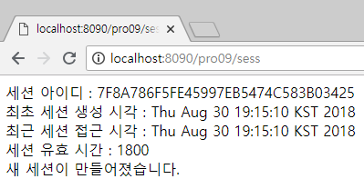
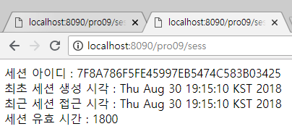
9장 쿠키와 세션 알아보기
9.4 세션을 이용한 웹 페이지 연동 기능
3. 브라우저에서 최초 요청 시 생성된 세션 객체에 할당된 세션 id와 여러 가지 정보를 출력합니다.
최초 생성된 세션이므로 “새 세션이 만들어졌습니다.”라는 메시지가 출력됩니다.
4. 같은 브라우저에서 다른 탭을 열고 요청하면 같은 세션 id를 출력하므로 최초 생성된 세션을 재사용합니다.
따라서 “새 세션이 만들어졌습니다.”라는 메시지는 출력되지 않습니다.

Slide 54
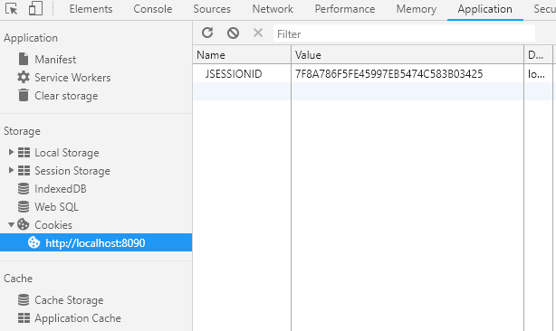
9장 쿠키와 세션 알아보기
9.4 세션을 이용한 웹 페이지 연동 기능

Slide 55
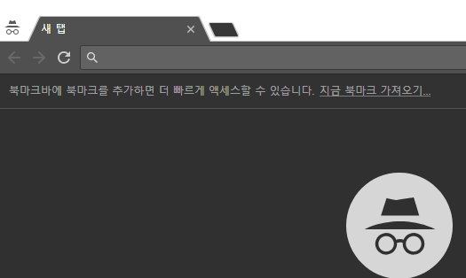
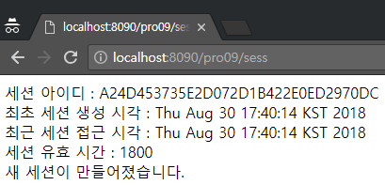
9장 쿠키와 세션 알아보기
9.4 세션을 이용한 웹 페이지 연동 기능
9.4.4 다른 브라우저에서 새 세션 만들기
브라우저에서 Ctrl+ Shift + N 키를 눌러 시크릿 모드의 크롬을 실행합니다
주소창에서 /sess로 요청하면 새로운 세션을 생성한 후 다른 세션 id를 출력합니다.

Slide 56
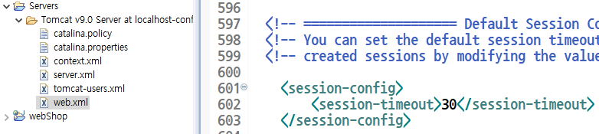
9장 쿠키와 세션 알아보기
9.4 세션을 이용한 웹 페이지 연동 기능
다음과 같이 톰캣 컨테이너의 web.xml에 세션 기본 유효 시간이 설정된 것을 확인할 수 있습니다.

Slide 57
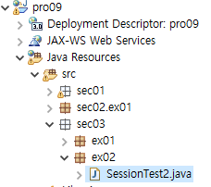
9장 쿠키와 세션 알아보기
9.4 세션을 이용한 웹 페이지 연동 기능
세션 유효 시간 재설정하기
1. 다음과 같이 SessionTest2 클래스를 준비합니다.

Slide 58
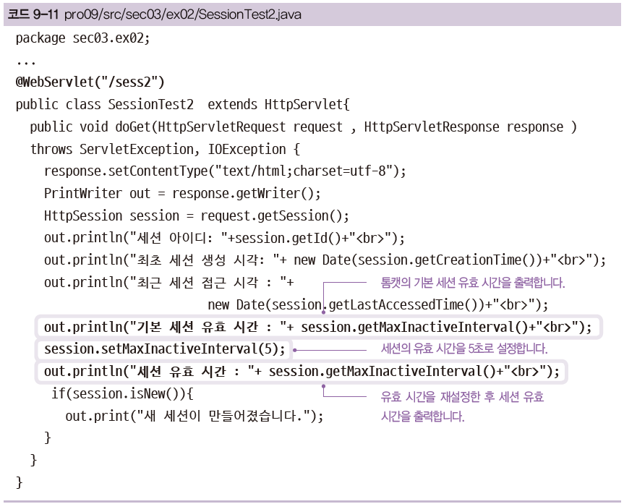
9장 쿠키와 세션 알아보기
9.4 세션을 이용한 웹 페이지 연동 기능
2. SessionTest2 클래스를 다음과 같이 작성합니다. setMaxInactiveInterval() 메서드를 이용해 세션 유효 시간을
5초로 재설정합니다.
protected

Slide 59
9장 쿠키와 세션 알아보기
package sec03.ex02;
import java.io.IOException;
import java.io.PrintWriter;
import java.util.Date;
import javax.servlet.ServletException;
import javax.servlet.annotation.WebServlet;
import javax.servlet.http.HttpServlet;
import javax.servlet.http.HttpServletRequest;
import javax.servlet.http.HttpServletResponse;
import javax.servlet.http.HttpSession;
@WebServlet("/sess2")
public class SessionTest2 extends HttpServlet {
private static final long serialVersionUID = 1L;
protected void doGet(HttpServletRequest request, HttpServletResponse response) throws ServletException, IOException {
response.setContentType("text/html;charset=utf-8");
PrintWriter out = response.getWriter();
HttpSession session = request.getSession();
out.println("세션 아이디 : " + session.getId() + "<br>");
out.println("최초 세션 생성 시각 : " + new Date(session.getCreationTime()) + "<br>");
out.println("최근 세션 접근 시각 : " + new Date(session.getLastAccessedTime()) + "<br>");
out.println("기본 세션 유효 시간 : " + session.getMaxInactiveInterval() + "<br>"); // web.xml 기본 30분 설정됨.
session.setMaxInactiveInterval(5);
out.println("세션 유효 시간 : " + session.getMaxInactiveInterval() + "<br>");
if (session.isNew()) {
out.print("새 세션이 만들어졌습니다.");
}
}
}
9.4 세션을 이용한 웹 페이지 연동 기능

Slide 60
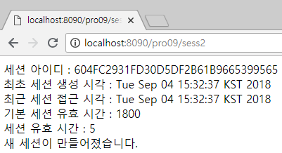
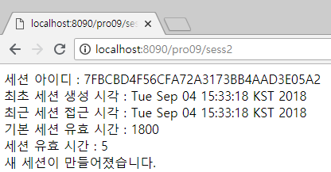
9장 쿠키와 세션 알아보기
9.4 세션을 이용한 웹 페이지 연동 기능
3. 최초에 /sess2로 요청하여 설정 전 유효 시간과 설정 후 유효 시간을 출력합니다.
4. 5초가 지난 후 같은 브라우저에서 재요청하면 다시 새 세션이 생성됩니다.

Slide 61
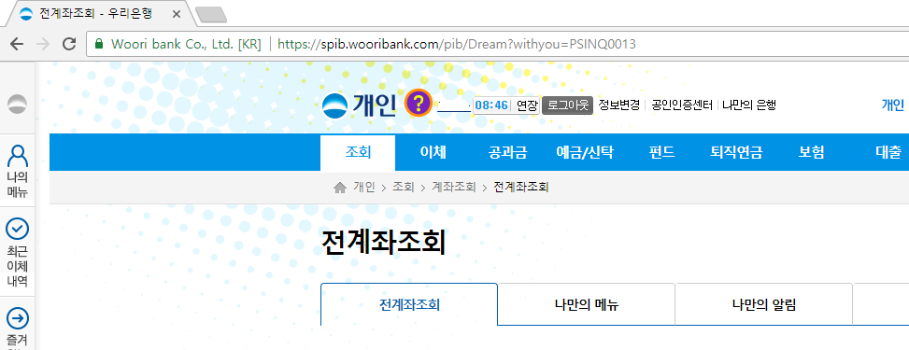
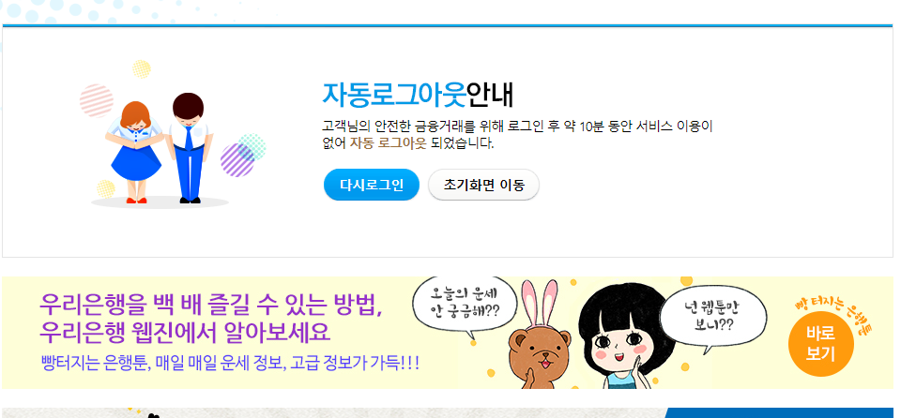
9장 쿠키와 세션 알아보기
9.4 세션을 이용한 웹 페이지 연동 기능

Slide 62

9장 쿠키와 세션 알아보기
9.4 세션을 이용한 웹 페이지 연동 기능
강제로 세션 삭제하기
1. 다음과 같이 실습 파일을 준비합니다.

Slide 63

9장 쿠키와 세션 알아보기
9.4 세션을 이용한 웹 페이지 연동 기능
2. SessionTest3 클래스를 다음과 같이 작성합니다. invalidate() 메서드를 이용해 강제로 세션을 삭제합니다.
protected

Slide 64
9장 쿠키와 세션 알아보기
package sec03.ex03;
import java.io.IOException;
import java.io.PrintWriter;
import java.util.Date;
import javax.servlet.ServletException;
import javax.servlet.annotation.WebServlet;
import javax.servlet.http.HttpServlet;
import javax.servlet.http.HttpServletRequest;
import javax.servlet.http.HttpServletResponse;
import javax.servlet.http.HttpSession;
@WebServlet("/sess3")
public class SessionTest3 extends HttpServlet {
private static final long serialVersionUID = 1L;
protected void doGet(HttpServletRequest request, HttpServletResponse response)
throws ServletException, IOException {
response.setContentType("text/html;charset=utf-8");
PrintWriter out = response.getWriter();
HttpSession session = request.getSession();
out.println("세션 아이디: " + session.getId() + "<br>");
out.println("최초 세션 생성 시각: " + new Date(session.getCreationTime()) + "<br>");
out.println("최근 세션 접근 시각 : " + new Date(session.getLastAccessedTime()) + "<br>");
out.println("세션 유효 시간 : " + session.getMaxInactiveInterval() + "<br>");
if (session.isNew()) {
out.print("새 세션이 만들어졌습니다.");
}
session.invalidate(); // 세션 강제 삭제
}
}
9.4 세션을 이용한 웹 페이지 연동 기능

Slide 65


9장 쿠키와 세션 알아보기
9.4 세션을 이용한 웹 페이지 연동 기능
3. 최초 요청 시 새 세션이 생성된 후 invalidate() 메서드가 호출되므로 바로 소멸됩니다.
4. 재 요청 시 다른 세션이 생성됩니다.

Slide 66

9장 쿠키와 세션 알아보기
9.4 세션을 이용한 웹 페이지 연동 기능
9.4.5 세션을 이용한 로그인 정보 바인딩 실습
로그인 시 로그인 상태를 세션에 저장해서 사용하면 편리함
1. 실습하기 전에 톰캣이 종료된 후에도 세션이 메모리에서 삭제되지않는 경우가 있으므로 톰캣 설정 파일인
context.xml을 열어 <Manager pathname=”” /> 태그의 주석을 해제해야 합니다.

Slide 67

9장 쿠키와 세션 알아보기
9.4 세션을 이용한 웹 페이지 연동 기능
2. 다음과 같이 실습 파일을 준비합니다.

Slide 68

9장 쿠키와 세션 알아보기
9.4 세션을 이용한 웹 페이지 연동 기능
3. 로그인창에서 ID와 비밀번호를 입력한 후 서블릿으로 전송할 수 있도록 login2.html 파일을 작성합니다.

Slide 69
9장 쿠키와 세션 알아보기
<!DOCTYPE html>
<html>
<head>
<meta charset="UTF-8">
<title>로그인창</title>
</head>
<body>
<form name="frmLogin" method="post" action="login" encType="UTF-8">
아이디 :<input type="text" name="user_id"><br>
비밀번호:<input type="password" name="user_pw"><br>
<input type="submit" value="로그인">
<input type="reset" value="다시입력">
</form>
</body>
</html>
9.4 세션을 이용한 웹 페이지 연동 기능

Slide 70

9장 쿠키와 세션 알아보기
9.4 세션을 이용한 웹 페이지 연동 기능
4. SessionTest4 클래스를 다음과 같이 작성합니다.
...
private

Slide 71
9장 쿠키와 세션 알아보기
package sec03.ex04;
import java.io.IOException;
import java.io.PrintWriter;
import javax.servlet.ServletException;
import javax.servlet.annotation.WebServlet;
import javax.servlet.http.HttpServlet;
import javax.servlet.http.HttpServletRequest;
import javax.servlet.http.HttpServletResponse;
import javax.servlet.http.HttpSession;
/*@WebServlet("/login")*/
public class SessionTest4 extends HttpServlet {
@Override
protected void doGet(HttpServletRequest request, HttpServletResponse response) throws ServletException, IOException {
doHandle(request, response);
}
@Override
protected void doPost(HttpServletRequest request, HttpServletResponse response) throws ServletException, IOException {
doHandle(request, response);
}
9.4 세션을 이용한 웹 페이지 연동 기능

Slide 72
9장 쿠키와 세션 알아보기
private void doHandle(HttpServletRequest request, HttpServletResponse response) throws ServletException, IOException {
request.setCharacterEncoding("utf-8");
response.setContentType("text/html;charset=utf-8");
PrintWriter out = response.getWriter();
HttpSession session = request.getSession(); // 세션 객체 없을 땐 세션 객체 생성, 있을 땐 기존 객체 사용
String user_id = request.getParameter("user_id");
String user_pw = request.getParameter("user_pw");
if (session.isNew()){ // 새요청시
if(user_id != null){ // 로그인 통해서
session.setAttribute("user_id", user_id); // ***
out.println("<a href='login'>로그인 상태 확인</a>"); // 서블릿 매핑 login으로 재요청
}else { // 새요청이면서 로그인 통하지 않고 (localhost:8090/pro09/login 했을 경우)
out.print("<a href='login2.html'>다시 로그인 하세요!!</a>");
session.invalidate(); // 세션 강제 삭제
}
}else{ // 재요청시
user_id = (String) session.getAttribute("user_id"); // ***
if (user_id != null && user_id.length() != 0) {
out.print("안녕하세요 " + user_id + "님!!!");
} else { // 재요청이면서 로그인 통하지 않고 (localhost:8090/pro09/login 했을 경우)
out.print("<a href='login2.html'>다시 로그인 하세요!!</a>");
session.invalidate();
}
}
}
}
9.4 세션을 이용한 웹 페이지 연동 기능
로그인 상태 확인 눌러서

Slide 73


9장 쿠키와 세션 알아보기
9.4 세션을 이용한 웹 페이지 연동 기능
5. 로그인창 요청 후 ID와 비밀번호를 입력하고 전송합니다.
6. 최초 로그인 시 세션에 ID를 바인딩합니다.

Slide 74


9장 쿠키와 세션 알아보기
9.4 세션을 이용한 웹 페이지 연동 기능
7. 다시 로그인 상태 확인을 클릭해 /login으로 재요청하면 현재 로그인 상태를 출력합니다.
8. 톰캣 재실행 후 로그인 창을 거치지 않고 바로 /login으로 요청하면 세션에 ID가 없으므로“다시 로그인 하세요!!”라는
메시지가 출력됩니다.

Slide 75

9장 쿠키와 세션 알아보기
9.5 encodeURL() 사용법
9.5.1 브라우저에서 쿠키 사용 금지하기
1. 크롬 브라우저를 실행하고 오른쪽 상단에서 더 보기 아이콘 클릭 후 설정을 클릭합니다.

Slide 76


9장 쿠키와 세션 알아보기
9.5 encodeURL() 사용법
2. 하단에서 고급을 클릭합니다.
3. ‘개인정보 및 보안’에서 쿠키 및 기타 사이트 데이터 설정을 클릭합니다.

Slide 77

9장 쿠키와 세션 알아보기
9.5 encodeURL() 사용법
4. 모든 쿠키 차단 클릭해 ‘사이트에서 쿠키 데이터 저장 및 읽기 허용’을 차단하도록 합니다.

Slide 78

9장 쿠키와 세션 알아보기
9.5 encodeURL() 사용법
9.5.2 encodeURL() 메서드를 이용한 세션 사용 실습
1. 다음과 같이 실습 파일을 준비합니다.
※ 브라우저에서 의도적으로 쿠키를 차단하여도 encodeURL()를 이용하여 직접 서버에서 브라우저로 응답을 먼저 보낸 후 URL Rewriting 방법을 통해 jsessionId를 서버로 전송해 세션 기능을 사용하면 된다.

Slide 79

9장 쿠키와 세션 알아보기
9.5 encodeURL() 사용법
2. SessionTest5 클래스를 다음과 같이 작성합니다.
protected
protected

Slide 80


9장 쿠키와 세션 알아보기
9.5 encodeURL() 사용법
private
encodeURL()메서드: jsessionID가 추가된 URL출력함

Slide 81
9장 쿠키와 세션 알아보기
package sec04.ex01;
import java.io.IOException;
import java.io.PrintWriter;
import javax.servlet.ServletException;
import javax.servlet.annotation.WebServlet;
import javax.servlet.http.HttpServlet;
import javax.servlet.http.HttpServletRequest;
import javax.servlet.http.HttpServletResponse;
import javax.servlet.http.HttpSession;
/*@WebServlet("/login")*/
public class SessionTest5 extends HttpServlet {
@Override
protected void doGet(HttpServletRequest request, HttpServletResponse response) throws ServletException, IOException {
doHandle(request, response);
}
@Override
protected void doPost(HttpServletRequest request, HttpServletResponse response) throws ServletException, IOException {
doHandle(request, response);
}
9.5 encodeURL() 사용법

Slide 82
9장 쿠키와 세션 알아보기
private void doHandle(HttpServletRequest request, HttpServletResponse response) throws ServletException, IOException {
request.setCharacterEncoding("utf-8");
response.setContentType("text/html;charset=utf-8");
PrintWriter out = response.getWriter();
HttpSession session = request.getSession();
String user_id = request.getParameter("user_id");
String user_pw = request.getParameter("user_pw");
if (session.isNew()){
if(user_id != null){
session.setAttribute("user_id", user_id);
String url=response.encodeURL("login");
out.println("<a href="+url+">로그인 상태 확인</a>");
}else {
out.print("<a href='login2.html'>다시 로그인 하세요!!</a>");
session.invalidate();
}
}else{
user_id = (String) session.getAttribute("user_id");
if (user_id != null && user_id.length() != 0) {
out.print("안녕하세요 " + user_id + "님!!!");
} else {
out.print("<a href='login2.html'>다시 로그인 하세요!!</a>");
session.invalidate();
}
}
}
}
9.5 encodeURL() 사용법
encodeURL()메서드: jsessionID가 추가된 URL출력함
수정
if (session.isNew()){
if(user_id != null){
session.setAttribute("user_id", user_id);
out.println("<a href='login'>로그인 상태 확인</a>");
}else {

Slide 83


9장 쿠키와 세션 알아보기
9.5 encodeURL() 사용법
3. 로그인창에서 ID와 비밀번호를 입력하고 로그인합니다.
4. 로그인 상태 확인을 클릭합니다.

Slide 84

9장 쿠키와 세션 알아보기
9.5 encodeURL() 사용법
5. 서블릿에 jessionId 쿠키 값을 전송해 로그인 상태를 유지합니다.

Slide 85

9장 쿠키와 세션 알아보기
9.6 세션을 이용한 로그인 예제
1. 먼저 데이터베이스 연동과 관련된 설정을 해줍니다. 8장에서 실습한 회원 기능 실습 자바 클래스 파일인
MemberDAO.java와 MemberVO.java를 복사하여 붙여 넣습니다.

Slide 86


9장 쿠키와 세션 알아보기
9.6 세션을 이용한 로그인 예제
2. 사용자의 ID와 비밀번호를 입력한 후 /login 서블릿으로 전송하도록 login3.html을 작성합니다.
<!DOCTYPE html>
<html>
<head>
<meta charset="UTF-8">
<title>로그인창</title>
</head>
<body>
<form name="frmLogin" method="post" action="login" encType="UTF-8">
아이디 :<input type="text" name="user_id"><br>
비밀번호:<input type="password" name="user_pwd"><br>
<input type="submit" value="로그인">
<input type="reset" value="초기화">
</form>
</body>
</html>

Slide 87


9장 쿠키와 세션 알아보기
9.6 세션을 이용한 로그인 예제
3. 로그인창의 요청을 처리하는 LoginServlet 클래스를 다음과 같이 작성합니다.
private

Slide 88

9장 쿠키와 세션 알아보기
9.6 세션을 이용한 로그인 예제

Slide 89
9장 쿠키와 세션 알아보기
package sec05.ex01;
import java.io.IOException;
import java.io.PrintWriter;
import javax.servlet.ServletException;
import javax.servlet.annotation.WebServlet;
import javax.servlet.http.HttpServlet;
import javax.servlet.http.HttpServletRequest;
import javax.servlet.http.HttpServletResponse;
import javax.servlet.http.HttpSession;
@WebServlet("/login")
public class LoginServlet extends HttpServlet {
private static final long serialVersionUID = 1L;
protected void doGet(HttpServletRequest request, HttpServletResponse response)throws ServletException, IOException {
doHandle(request, response);
}
protected void doPost(HttpServletRequest request, HttpServletResponse response) throws ServletException, IOException {
doHandle(request, response);
}
9.6 세션을 이용한 로그인 예제

Slide 90
9장 쿠키와 세션 알아보기
private void doHandle(HttpServletRequest request, HttpServletResponse response) throws ServletException, IOException {
request.setCharacterEncoding("utf-8");
response.setContentType("text/html;charset=utf-8");
PrintWriter out = response.getWriter();
String user_id = request.getParameter("user_id");
String user_pwd = request.getParameter("user_pwd");
MemberVO memberVO = new MemberVO();
memberVO.setId(user_id);
memberVO.setPwd(user_pwd);
MemberDAO dao = new MemberDAO();
boolean result = dao.isExisted(memberVO);
if (result) {
HttpSession session = request.getSession();
session.setAttribute("isLogon", true);
session.setAttribute("login.id", user_id);
session.setAttribute("login.pwd", user_pwd);
out.print("<html><body>");
out.print("안녕하세요 " + user_id + "님!!!<br>");
out.print("<a href='show'>회원정보보기</a>");
out.print("</body></html>");
} else {
out.print("<html><body>회원 아이디가 틀립니다.");
out.print("<a href='login3.html'> 다시 로그인하기</a>");
out.print("</body></html>");
}
}
}
9.6 세션을 이용한 로그인 예제

Slide 91

9장 쿠키와 세션 알아보기
9.6 세션을 이용한 로그인 예제
4. MemberDAO 클래스를 다음과 같이 작성합니다.

Slide 92

9장 쿠키와 세션 알아보기
9.6 세션을 이용한 로그인 예제

Slide 93
9장 쿠키와 세션 알아보기
package sec05.ex01;
import java.sql.Connection;
import java.sql.Date;
import java.sql.PreparedStatement;
import java.sql.ResultSet;
import java.sql.Statement;
import java.util.ArrayList;
import java.util.List;
import javax.naming.Context;
import javax.naming.InitialContext;
import javax.sql.DataSource;
public class MemberDAO {
private Connection con;
private PreparedStatement pstmt;
private DataSource dataFactory;
public MemberDAO() {
try {
Context ctx = new InitialContext();
Context envContext = (Context) ctx.lookup("java:/comp/env");
dataFactory = (DataSource) envContext.lookup("jdbc/oracle");
} catch (Exception e) {
e.printStackTrace();
}
}
9.6 세션을 이용한 로그인 예제

Slide 94
9장 쿠키와 세션 알아보기
public List listMembers() {
List list = new ArrayList();
try {
con = dataFactory.getConnection();
String query = "select * from t_member ";
System.out.println("prepareStatememt: " + query);
pstmt = con.prepareStatement(query);
ResultSet rs = pstmt.executeQuery();
while (rs.next()) {
String id = rs.getString("id");
String pwd = rs.getString("pwd");
String name = rs.getString("name");
String email = rs.getString("email");
Date joinDate = rs.getDate("joinDate");
MemberVO vo = new MemberVO();
vo.setId(id);
vo.setPwd(pwd);
vo.setName(name);
vo.setEmail(email);
vo.setJoinDate(joinDate);
list.add(vo);
}
rs.close();
pstmt.close();
con.close();
} catch (Exception e) {
e.printStackTrace();
}
return list;
}
9.6 세션을 이용한 로그인 예제

Slide 95
9장 쿠키와 세션 알아보기
public void addMember(MemberVO memberVO) {
try {
Connection con = dataFactory.getConnection();
String id = memberVO.getId();
String pwd = memberVO.getPwd();
String name = memberVO.getName();
String email = memberVO.getEmail();
String query = "insert into t_member";
query += " (id,pwd,name,email)";
query += " values(?,?,?,?)";
System.out.println("prepareStatememt: " + query);
pstmt = con.prepareStatement(query);
pstmt.setString(1, id);
pstmt.setString(2, pwd);
pstmt.setString(3, name);
pstmt.setString(4, email);
pstmt.executeUpdate();
pstmt.close();
} catch (Exception e) {
e.printStackTrace();
}
}
public void delMember(String id) {
try {
Connection con = dataFactory.getConnection();
Statement stmt = con.createStatement();
String query = "delete from t_member" + " where id=?";
System.out.println("prepareStatememt:" + query);
pstmt = con.prepareStatement(query);
pstmt.setString(1, id);
pstmt.executeUpdate();
pstmt.close();
} catch (Exception e) {
e.printStackTrace();
}
}
9.6 세션을 이용한 로그인 예제

Slide 96
9장 쿠키와 세션 알아보기
9.6 세션을 이용한 로그인 예제
public boolean isExisted(MemberVO memberVO) {
boolean result = false;
String id = memberVO.getId();
String pwd = memberVO.getPwd();
try {
con = dataFactory.getConnection();
String query = "select decode(count(*),1,'true','false') as result from t_member";
query += " where id=? and pwd=?";
System.out.println(query);
pstmt = con.prepareStatement(query);
pstmt.setString(1, id);
pstmt.setString(2, pwd);
ResultSet rs = pstmt.executeQuery();
rs.next(); //커서를 첫번째 레코드로 위치시킵니다.
result = Boolean.parseBoolean(rs.getString("result"));
System.out.println("result=" + result);
} catch (Exception e) {
e.printStackTrace();
}
return result;
}
}

Slide 97

9장 쿠키와 세션 알아보기
9.6 세션을 이용한 로그인 예제
5. ShowMember 클래스를 다음과 같이 작성합니다.

Slide 98

9장 쿠키와 세션 알아보기
9.6 세션을 이용한 로그인 예제

Slide 99

9장 쿠키와 세션 알아보기
9.6 세션을 이용한 로그인 예제

Slide 100
9장 쿠키와 세션 알아보기
package sec05.ex01;
import java.io.IOException;
import java.io.PrintWriter;
import javax.servlet.ServletException;
import javax.servlet.annotation.WebServlet;
import javax.servlet.http.HttpServlet;
import javax.servlet.http.HttpServletRequest;
import javax.servlet.http.HttpServletResponse;
import javax.servlet.http.HttpSession;
9.6 세션을 이용한 로그인 예제
@WebServlet("/show")
public class ShowMember extends HttpServlet {
private static final long serialVersionUID = 1L;
protected void doGet(HttpServletRequest request, HttpServletResponse response) throws ServletException, IOException {
response.setContentType("text/html;charset=utf-8");
PrintWriter out = response.getWriter();
String id ="", pwd="" ;
Boolean isLogon=false;
HttpSession session = request.getSession(false);
if( session != null){ // 세션이 생성이 되어 있으면
isLogon=(Boolean)session.getAttribute("isLogon");
if(isLogon==true){ // 로그인 상태이면
id = (String)session.getAttribute("login.id");
pwd = (String)session.getAttribute("login.pwd");
out.print("<html><body>");
out.print("아이디: " + id+"<br>");
out.print("비밀번호: " + pwd+"<br>");
out.print("</body></html>");
}else{ // 로그인 상태가 아니면
response.sendRedirect("login3.html");
}
}else{ // 세션이 생성되어 있지 않으면
response.sendRedirect("login3.html");
}
}
}

Slide 101


9장 쿠키와 세션 알아보기
9.6 세션을 이용한 로그인 예제
6. 로그인창에서 ID와 비밀번호를 입력한 후 전송합니다.
7. 회원 테이블에 입력한 ID와 비밀번호가 존재하면 로그인 성공 메시지가 출력됩니다.

Slide 102


9장 쿠키와 세션 알아보기
9.6 세션을 이용한 로그인 예제
8. 회원정보보기를 클릭하면 이미 로그인 상태이므로 세션에 저장된 회원 정보가 표시됩니다.
9. 다음은 톰캣을 재실행한 후 로그인창을 거치지 않고 바로 /show로 요청한 경우입니다. 로그인을 하지 않았으므로
다시 로그인창으로 리다이렉트됩니다.

Slide 103


9장 쿠키와 세션 알아보기
9.6 세션을 이용한 로그인 예제
도전하기!
홍길동 님 환영!!!

